Slide 1
Формирование сквозной эколого-культурной компетенции у педагогов в системе ДПО
Халудорова Л.Е., ГАУ ДПО РБ «БРИОП»

Slide 2
Проблема в системе ДПО: от охраны природы к формированию экологической культуры
Классический подход к определению и осмыслению педагогами современного экологического образования, экологической культуры
Разное понимание и толкование педагогами понятий в современном экологическом образовании, нет метаязыка
Педагоги не обращают внимание на экологическую составляющую в содержании преподаваемых учебных предметов, нескоординированность по предметным областям
Неумение находить в содержании учебных предметов идей устойчивого (биосферосовместимого) развития
Поверхностное отношение педагогов к содержанию федеральной рабочей программы воспитания, нет осмысления личностных результатов, связанных с воспитанием экологической культуры

Slide 3
Проблема в системе ДПО: от охраны природы к формированию экологической культуры
«Вы никогда не сумеете решить возникшую проблему, если сохраните то же мышление и тот же подход, который привел Вас к этой проблеме»
Альберт Эйнштейн

Slide 4
От экокультуры в интересах УР - к обновлению содержания ДПО
1.Новая Концепция экологического образования в системе общего образования
2. Методические рекомендации
для руководителей
образовательных организаций
по реализации экологического
образования с целью формирования
экологической культуры обучающихся
3. Базовая модель экологической культуры
Эволюция ключевых понятий в содержании ДПО: язык, ценности, мировоззрение, архетипические культурные концепты

Slide 5
Основания для нового подхода к эколого-культурной компетенции педагога
Постановка проблемы нового подхода к эколого-культурной компетенции педагога, внутренне целостной, придающей экологические значения и смыслы всем видам его профессиональной деятельности, «сквозного» вектора всех компетенций педагога.
По мнению П. Г. Щедровицкого, «сквозная» - это «пронизывающая» компетенция, т.е. то, что существует как массовое; то, что есть у всех или у многих. Э. Ф. Зеер под «сквозными» понимает компетенции, «которые присущи любой должности», и отождествляет их с экстрафункциональными метапрофессиональными качествами, свойствами личности, обусловливающими продуктивность широкого круга учебно-познавательной, социальной и профессиональной деятельности человека. Умения и навыки, имеющие «сквозной» характер, выделяет А.М. Новиков.
СКВОЗНАЯ

Slide 6
Сквозная эколого-культурная компетенция (СЭКК) педагога
«Сквозная» эколого-культурная компетенция - это совокупность взаимосвязанных экологических компонентов общекультурной и профессиональных (ключевых, базовых, специальных) компетенций учителей, объединенных общей предметно-деятельностной структурой и философско-научными основаниями концепции устойчивого развития, обеспечивающих способность и готовность всех учителей-предметников опережающе ставить и решать мировоззренческие, методологические и ценностно-смысловые задачи профессиональной самореализации и саморазвития.
СЭК учителя
Компоненты ПК педагога Компоненты ОК педагога

Slide 7
Сквозная эколого-культурная компетенция (СЭКК) педагога
СЭКК
Экологический к
Экологический компонент ключевых
профессиональных компетенций
(знания, умения, отношения, опыт); экологическое образование; образование для устойчивого развития; парадигмы образования; интегрированное содержание; модели экологического содержания; экологическая сообразность учебно-воспитательного процесса.
Экологический компонент специальных профессиональных компетенций
(знания, умения, отношения, опыт); экологическая грамотность, охрана природы, экологическая безопасность, экологическая система, экологические связи и отношения и др.
Общекультурная экологическая компетенция (знания, умения, отношения, опыт);
философия образования, философия экологии и экологического образования, экологическая культура для устойчивого развития, экологическая этика, глобальный эволюционизм, партнерство.
Экологический компонент базовых профессиональных компетенций (знания, умения, отношения, опыт);
экосистемная познавательная модель, управление, сотрудничество, экологические риски, предосторожность, экологически сообразный уклад школьной жизни, экологическое просвещение родителей, экологические профессии.

Slide 8
Общая предметно-деятельностная структура сквозной эколого-культурной компетенции
Предметно-деятельностная структура экологического компонента ключевых, базовых, специальных и общекультурной компетенций, включающая знания, умения, отношения, опыт учителя, отражающая ценностно-смысловую, мотивационно-установочную, когнитивную и деятельностную сферы его профессиограммы, послужившая основой для определения требований к результатам формирования сквозной эколого-культурной компетенции учителя, критериев, показателей, способов ее мониторинга.

Slide 9
Форматы повышения квалификации педагогов
КПК по тематике
Корпоративные КПК
Отдельные модули на КПК как инвариант
Через проекты
Участие в мероприятиях разных уровней (школьные, муниципальные, региональные, российские, международные)

Slide 10
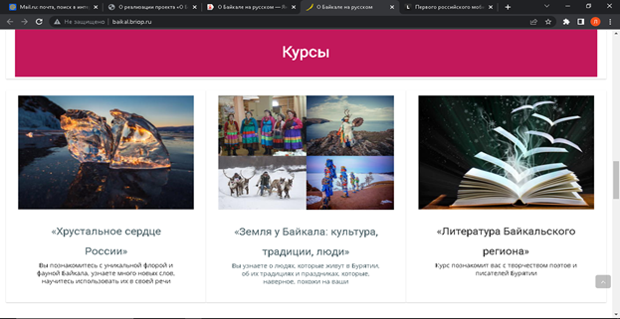
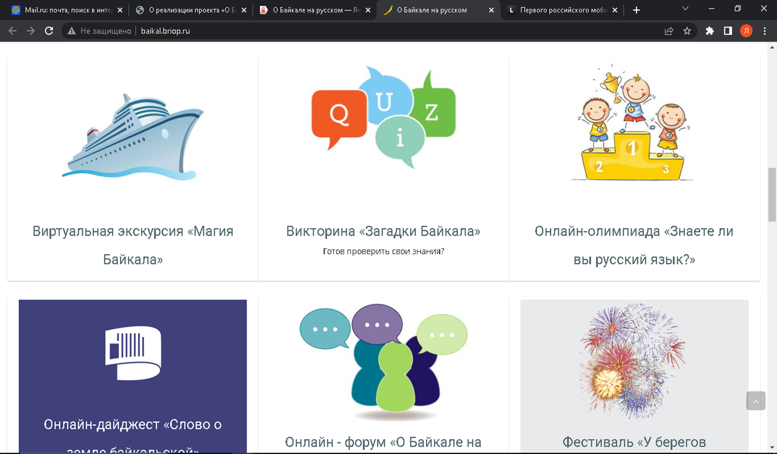
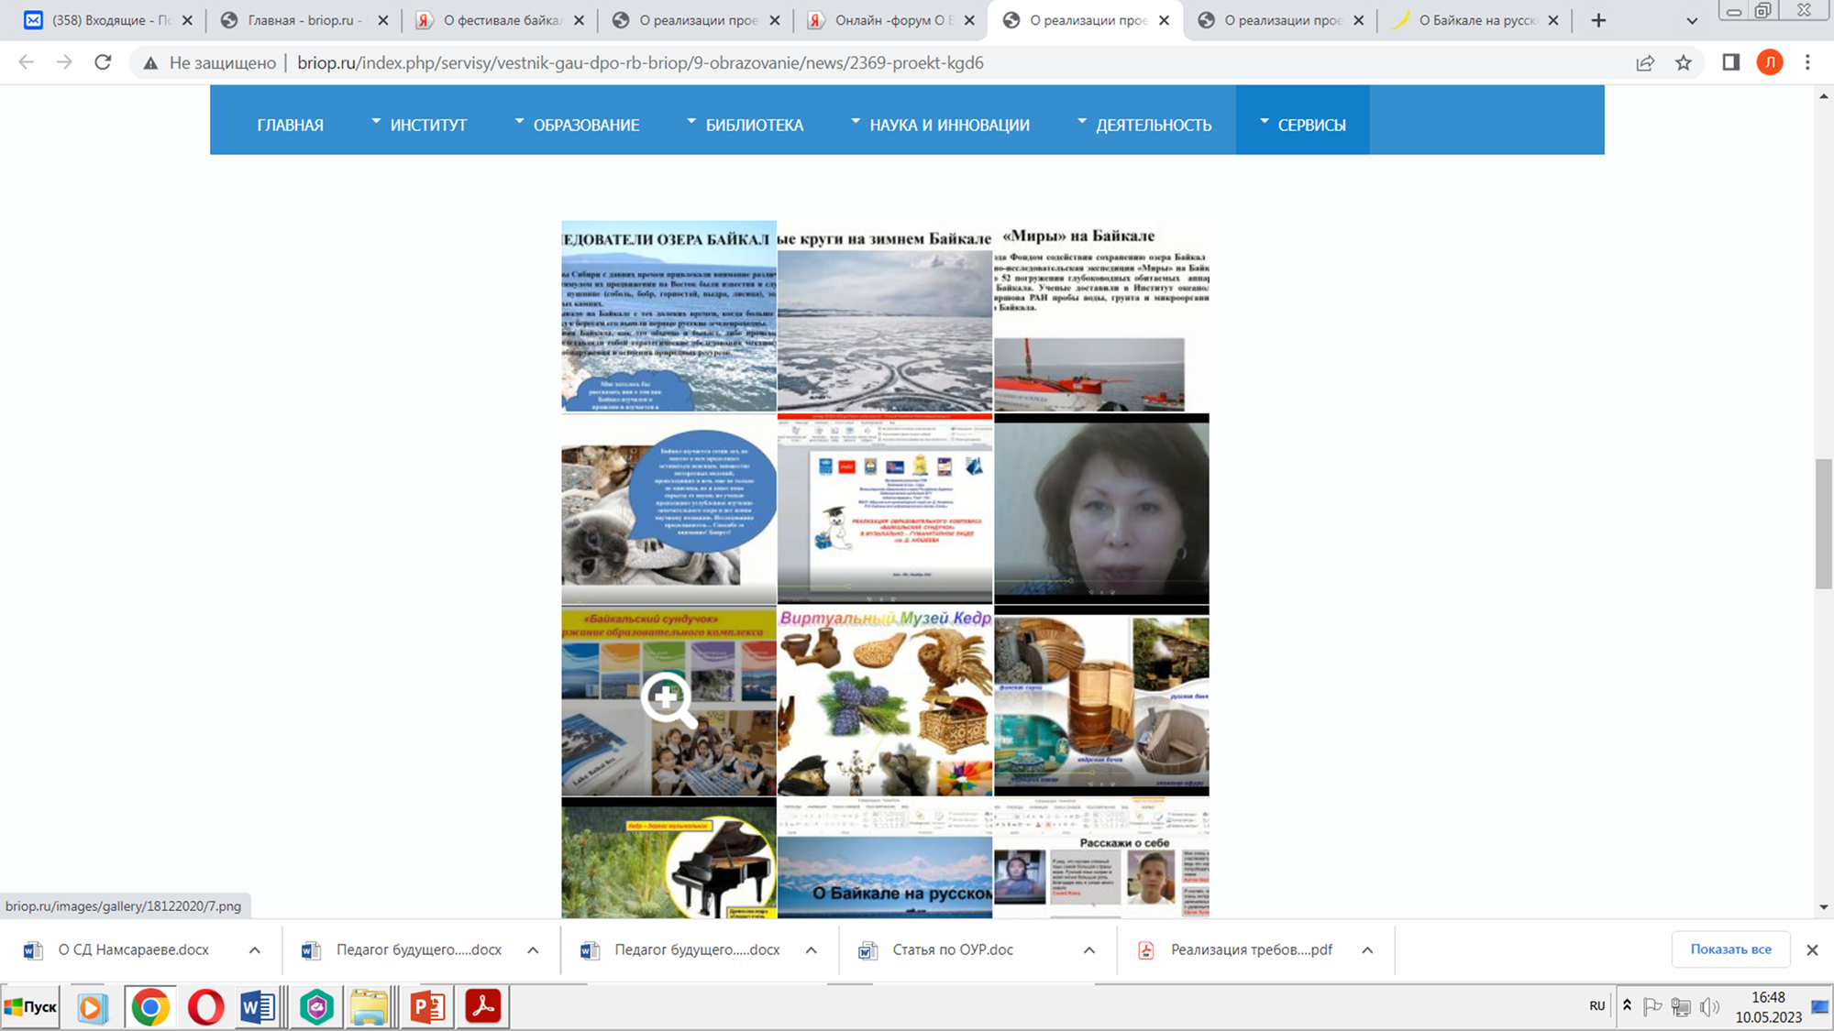
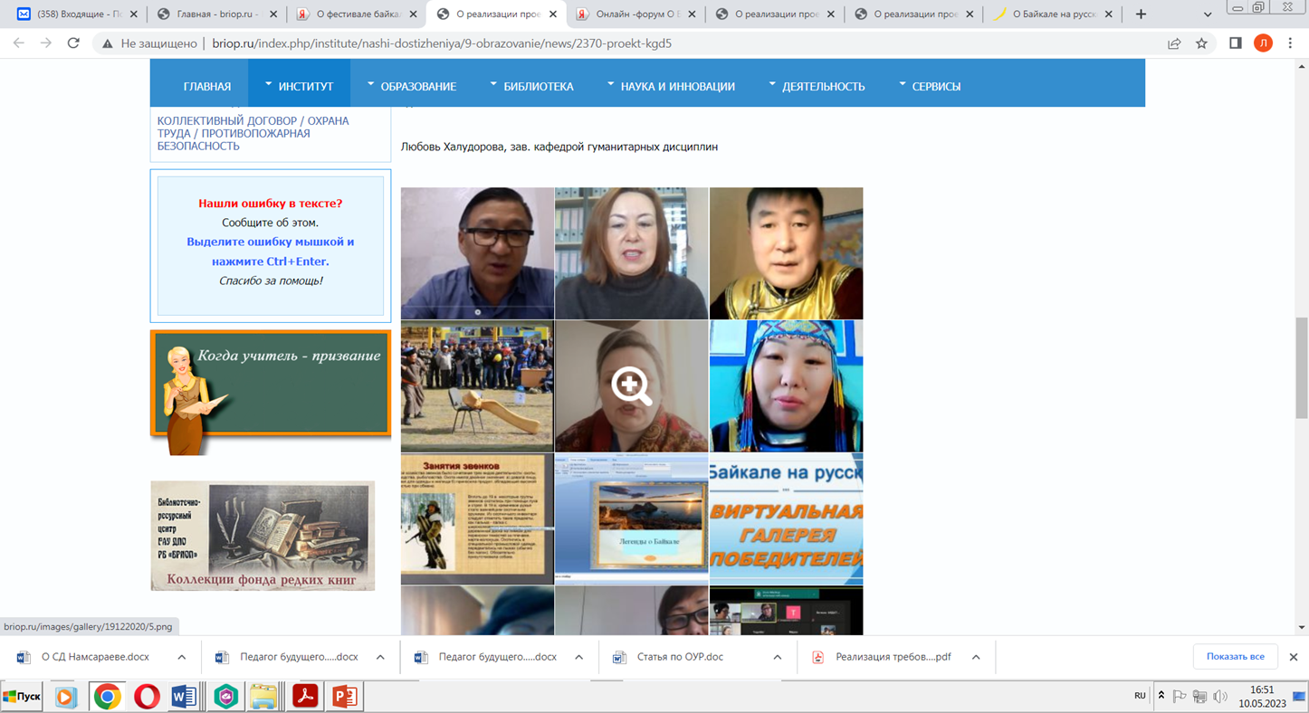
Форматы повышения квалификации педагогов

Slide 11
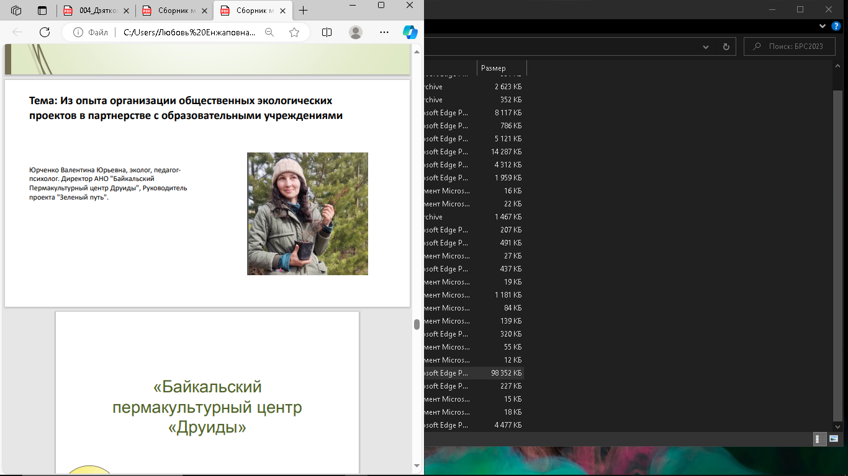
Форматы повышения квалификации педагогов

Slide 12
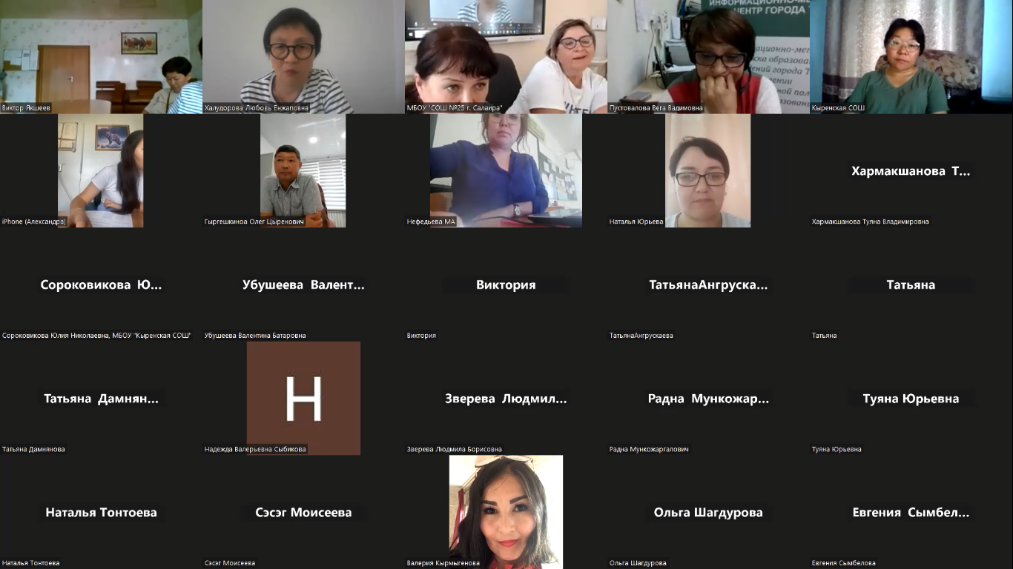
Форматы повышения квалификации педагогов
20 и 21 июня в Кыренской СОШ прошли корпоративные КПК с приглашением В.В. Пустоваловой из Томска, И.О. Кирилловой из Северска, Л.А. Вагайцевой, А.А. Досовой и из г. Салаира

Slide 13
Форматы повышения квалификации педагогов

Slide 14
Форматы повышения квалификации педагогов

Slide 15
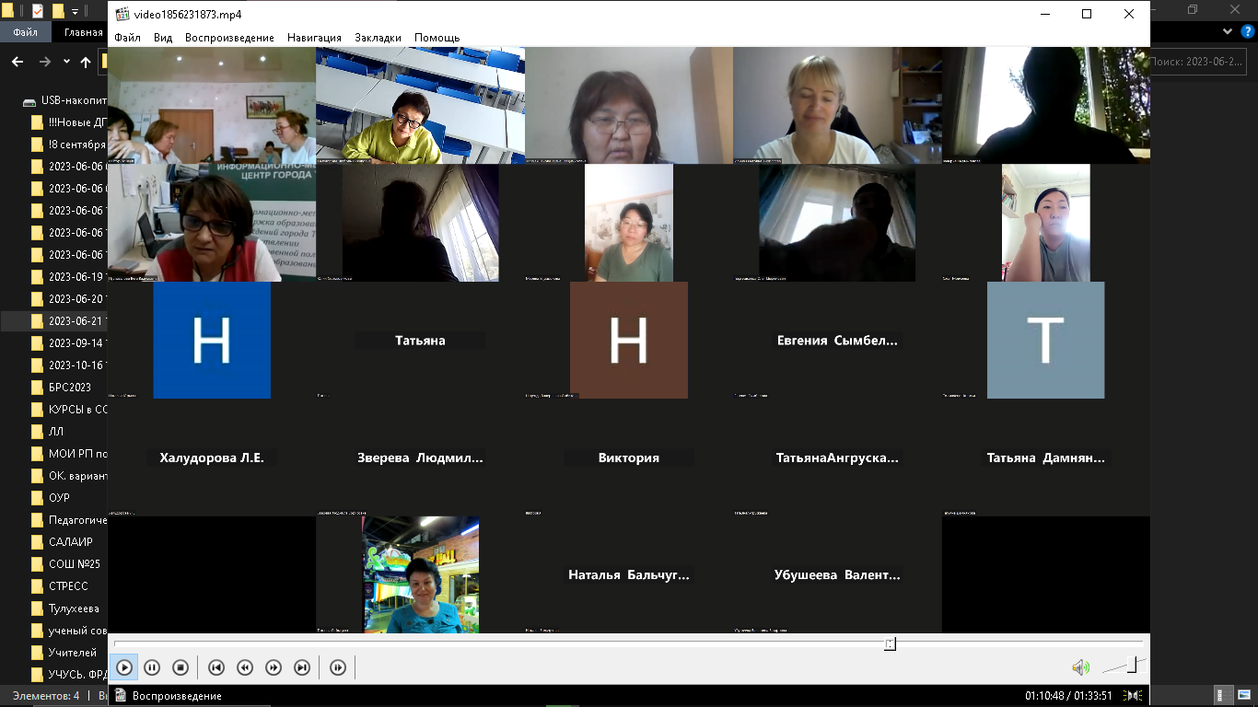
Форматы повышения квалификации педагогов

